Slide 1

MOM’S CLEAN
Nobody cleans better than MOM
자바기반 공공데이터 융합 웹 개발자 양성 팀 프로젝트
사용자 페이지
팀장: 이강현
팀원: 공윤정, 김태현, 신상훈, 안휘, 이찬규
관리자 페이지
팀장: 김희재
팀원: 박기범, 양현준
시연영상: https://youtu.be/3hcwtUbUl1c 프로젝트 산출물: https://github.com/kkongyun/momsclean.git

Slide 2
개발목적 및 요구사항
역할분담 및 일정
개발환경
Use-Case Diagram
Database 구조
프로그램 구조
페이지 UI 및 기능
프로젝트 후기 및 QnA
CONTENTS

Slide 3
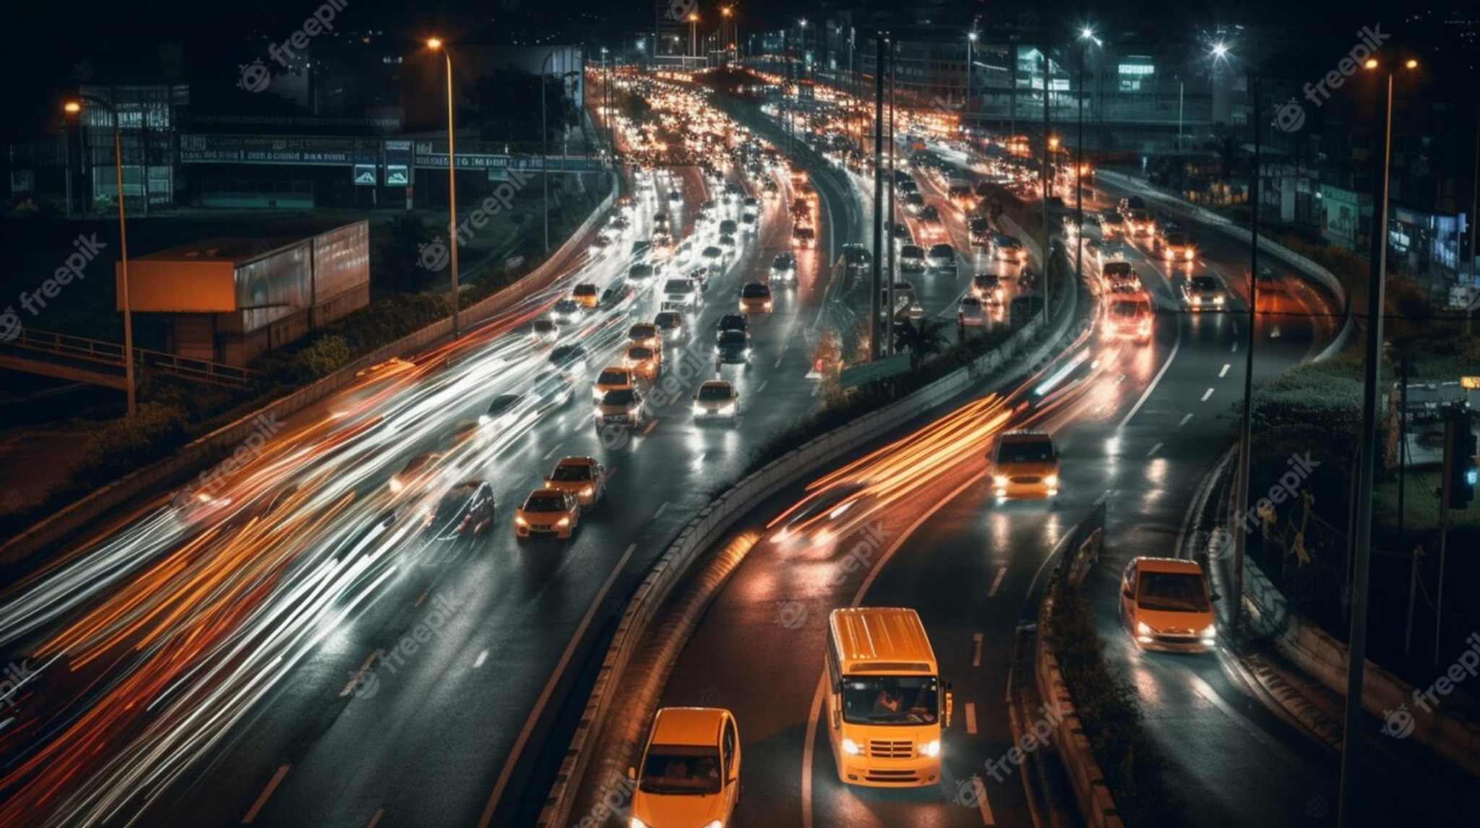

[개발목적]
바쁜 현대 사회인들에게 편리한 청소예약을 통해
깨끗한 공간을 제공하기 위함
개발목적
바쁜 현대 사회인들에게 편리한 청소예약을 통해
깨끗한 공간을 제공하기 위함
Notes:
맘스클린은 사용자들이 간편하게 청소 서비스를 예약하고 이용할 수 있는 플랫폼을 제공함으로써, 일상적인 가사 업무에 소비되는 시간과 노력을 최소화하고자 합니다. 우리의 목표는 사용자들이 더 많은 시간을 가족, 취미, 업무, 더 중요한 일에 투자할 수 있도록 돕는 것입니다.

Slide 4

사용자 요구사항
비회원 요구사항

Slide 5
[사용자 요구사항]
비회원 이용가능
1. 메인페이지
상단메뉴 : 회사소개, 상품가격&예약, 마이페이지, 고객센터, 로그인
콘텐츠영역 : 상품예약
하단메뉴 : 회사정보(회사정보, 이용약관, 개인정보취급방침)
총 3단 구성
2. 회사소개
회사의 철학, 인사말
공지사항
최신 등록일 기준 리스트
읽기만 가능

Slide 6
[사용자 요구사항]
비회원 이용가능
3. 상품가격
상품종류 선택 : A_Set,B_Set 등등
상품종류를 보여주는 리스트로 상품의 이미지를 보여준다.
상품이미지를 누르면 모달창이 나오면서 상품의 상세정보 및 옵션 qna를 보여준다.
청소 옵션
l 방 1개 추가시 40,000원
-냉장고(양문형) 1대 기본청소 1개 80000원
-김치냉장고1대 기본청소 1개 60000원 등등
상품 기본 정보
l 기본금
l 18평이하 공급면적 0~72m² 370000원
l 25평이하 19평이상 공급면적 73~92m² 450000원 등등
예약하기 버튼 누르면 예약 페이지로 이동

Slide 7
[사용자 요구사항]
비회원 이용가능
4. 고객센터
리뷰게시판
게시글 조회 가능(서비스 종류, 평점, 내용)
평점 별로 검색하여 조회 가능
글 등록 불가
문의게시판
최신등록일 기준 리스트
읽기만 가능
사용자는 답글을 달 수 없음(관리자만 가능)

Slide 8
[사용자 요구사항]
비회원 이용가능
5. 회원가입
아이디
4~20자 이내, 영문 소문자, 숫자, 특수기호(_)(-) 사용 가능
아이디 중복 체크 검사. 미검사시 진행 불가
중복일 경우 Alert 사용할 수 없는 아이디, 아닐 경우 사용할 수 있는 아이디입니다.
비밀번호
10~20자 영문자(대소문자 가능) 숫자 및 특수문자 혼합
비밀번호 확인
위에 입력한 비밀번호와 같아야함
회원 이름
회원 전화번호
(-)제외 숫자만11자
회원 이메일
@포함 영문/숫자 10~50자: 이메일 검증 정규식 필요.
약관동의
모든 약관의 동의하지 않으면 회원가입 진행 불가

Slide 9
사용자 요구사항
회원 요구사항

Slide 10
[사용자 요구사항]
회원 이용가능
1. 로그인
회원가입된 아이디로 로그인 시 메인페이지로 넘어감
탈퇴회원 로그인 방지
탈퇴한 회원은 로그인 할수 없음
아이디 찾기
회원 이름, 회원 이메일로 해당하는 아이디 검색
아이디를 팝업으로 알려줌 (ID는 000000 입니다.)
비밀번호 찾기
회원아이디, 이름, 이메일로 검색
비밀번호를 팝업으로 알려줌 (비밀번호는 000000 입니다.)

Slide 11
[사용자 요구사항]
회원만 이용가능
2. 마이페이지
내정보 보기
내정보 확인 (이름, 아이디, 비밀번호, 전화번호, 이메일주소, 가입일)
내정보 수정(아이디, 가입일 제외한 나머지 정보 수정 가능 -> 수정완료 버튼 클릭 시 비밀번호 확인 정규식 실행) 완료버튼 클릭 시 내정보 보기 페이지로 이동하여 수정된 정보 확인 가능
회원탈퇴 버튼 클릭 시 CONFIRM 알람창 띄움, 확인 버튼 클릭 시 로그아웃, 메인페이지로 이동 -> DB상 회원구분 “유지” -> “탈퇴”로 변경, 추후 재로그인 시도 시 로그인 불가 처리
예약확인
최신 예약일 기준 리스트( 예약번호, 이름, 상품정보, 옵션정보 청소일자, 요청상태)
예약번호 클릭 시 예약건 상세보기 페이지로 이동
상세보기 페이지(예약번호, 아이디, 상품정보, 옵션정보, 예약일자, 예약주소, 예약현황, 청소완료여부) 확인 가능
추가예약 버튼, 취소요청버튼, 목록으로 돌아가기 버튼 활성화 (단, 이미 취소요청이 완료되었거나, 청소가 완료된 예약 건은 ALERT 창 띄우며 알린 후 취소요청 버튼 비활성화 처리)
취소요청 버튼 클릭 시 예약상세 현황 목록 페이지로 이동, DB상 “취소요청”으로 변경
Notes:
각 항목에서는 사용자의 요구에 맞게 수정 및 예약 취소 요청이 가능하도록 구현되어 있습니다. 또한, 회원 탈퇴와 로그아웃 기능도 사용자 편의성을 고려하여 구현되어 있습니다.
이러한 각각의 항목과 기능들을 실제 UI를 통해 자세히 보여드릴 예정이며, 각 페이지에서 어떻게 이용할 수 있는지를 데모를 통해 안내해 드리겠습니다.

Slide 12
[사용자 요구사항]
회원만 이용가능
회원만 이용가능
3. 로그아웃
● 로그아웃
＊로그아웃 버튼 클릭 시 세션 무효화 -> 메인페이지로 이동

Slide 13
[사용자 요구사항]
회원 이용가능
3. 청소 예약
상품페이지에서 상품선택후 예약하기 버튼을 누르면 나오는 예약페이지
옵션이 등록이 된것에서 선택
주소 선택 버튼을 눌러 주소를 검색후 선택
이용 날짜 선택 시 이용 가능한 날짜 선택할수 있음
이용 날짜는 3개가 등록되는 순간 선택 불가능
이용 날짜는 현 날짜에서 5일 이후 부터 15일 이하 선택가능
예약신청 버튼 클릭 시 .
예약이 완료되면서 메인페이지로 이동

Slide 14
[사용자 요구사항]
회원 이용가능
4. 고객센터
리뷰게시판
게시글 조회 가능(서비스 종류, 평점, 내용)
평점 별로 검색하여 조회 가능
글 등록 가능(단, 청소완료가 된 이후에만 등록 가능)
문의게시판
게시글 등록 및 수정 가능(단, 답글 존재 시 수정 불가)
게시글 삭제 불가

Slide 15
[사용자 요구사항]
회원만 이용가능
회원만 이용가능
5. 로그아웃
● 로그아웃
＊로그아웃 버튼 클릭 시 세션 삭제 -> 메인페이지로 이동

Slide 16
관리자 요구사항
1. 관리자 로그인/메인페이지

Slide 17
[관리자 요구사항]
1. 관리자 로그인, 관리자 메인페이지
1.1 관리자 로그인 페이지 : 초기 아이디, 비밀번호 제공
- 초기 ID : admin / 초기 PW : 1234
- 아이디, 비밀번호가 일치하지 않을 경우 알림
1.2 관리자 로그아웃 : 상단 우측 버튼으로 로그아웃
- 로그아웃 후 관리자 로그인 페이지로 이동

Slide 18
[관리자 요구사항]
1. 관리자 로그인, 관리자 메인페이지
1.3 관리자 메인 페이지 : 신규 예약, 신규 문의, 신규 리뷰, 통계
- 헤더 : 로고, 상품관리, 회원정보관리, 예약정보관리, 게시판관리
- 로고 : 클릭 시 관리자 메인페이지로 이동
- 상품관리 : 클릭 시 상품관리 페이지로 이동
- 회원정보관리, 예약정보관리, 게시판관리 : 마우스 올려두면 드롭다운 메뉴
메뉴 클릭 시 해당 페이지로 이동
(예: 회원정보관리 클릭 → 회원리스트)
- 메인 : 신규 예약현황 5개, 신규 문의 5개, 신규 리뷰 5개
- 신규 예약현황 : 승인요청 리스트의 목록 출력
- 신규 문의 : 글 제목 클릭 시 해당 문의 상세페이지로 이동
- 신규 리뷰 : 글 내용 클릭 시 해당 리뷰 상세페이지로 이동
리뷰 내용 일정 길이 넘어가면 …으로 표시
- 통계 : 누적 상품판매비율, 누적 예약취소율, 월 별 매출액 통계 확인

Slide 19
관리자 요구사항
2. 상품관리

Slide 20
[관리자 요구사항]
2. 상품관리
2-1. 상품관리 페이지 : 한 페이지에 상품리스트, 옵션리스트 출력
- 상품리스트 : 상품번호, 상품명, 상품가격
- 옵션리스트 : 옵션명, 옵션가격
리스트에서 변경 버튼 클릭 시 상세페이지로 이동 (수정, 삭제, 취소)
2-2. 상세페이지 : 등록된 이미지 있으면 미리보기 가능
- 상품 등록 : 상품번호, 상품명, 상품가격, 이미지 2개 (상세설명, 버튼) 등록 가능
1. 상품번호 : 2자리 숫자만 입력 가능, 미입력시 등록 불가능
2. 상품명 : 미입력시 등록 불가능
3. 상품가격 : 숫자만 입력 가능, 미입력시 등록 불가능
4. 이미지 : 첨부파일 업로드 가능, 첨부를 하지 않아도 등록 가능
등록 버튼 클릭 시 완료 메시지 출력 후 상품관리 페이지로 이동
- 옵션 등록 : 옵션명, 옵션가격
1. 옵션명 : 미입력시 등록 불가능
2. 옵션가격 : 숫자만 입력 가능, 미입력시 등록 불가능
등록 버튼 클릭 시 완료 메시지 출력 후 상품관리 페이지로 이동

Slide 21
[관리자 요구사항]
2. 상품관리
- 상품 수정, 삭제 : 예약이 잡힌 상품 수정 및 삭제 불가능
1. 상세페이지에서 수정 버튼 클릭 시 청소 상품 수정 페이지로 이동
상품번호, 상품명, 가격, 이미지, 썸네일 수정 가능
수정 후 하단 수정 버튼 클릭 시 수정완료 메시지 출력 후 상품관리 페이지로 이동
2. 상세페이지에서 삭제 버튼 클릭 시 확인 창 출력
확인 창 : 확인 클릭 시 완료 메시지 출력 후 상품 삭제
3. 상세페이지에서 취소 버튼 클릭 시 상품관리 페이지로 이동
- 옵션 수정, 삭제 : 예약이 잡힌 옵션 수정 및 삭제 불가능
1. 옵션명, 옵션가격 수정 가능
수정 후 하단 수정 버튼 클릭 시 수정완료 메시지 출력 후 상품관리 페이지로 이동

Slide 22
관리자 요구사항
3. 회원 정보 관리

Slide 23
[관리자 요구사항]
3. 회원 정보 관리
3-1. 회원 리스트 페이지 : 회원구분 = ‘유지’인 리스트만 회원번호 오름차순 출력
- 회원번호, 아이디, 이름, 전화번호, 이메일, 이메일인증여부, 가입일자, 회원구분
- 리스트는 10개까지 출력. 넘어가면 페이징처리
- 회원 검색 기능 : 회원번호, 아이디, 이름으로 검색 (영어 대소문자 구분없이 가능)
카테고리 미지정 시 모든 카테고리로 검색
- 탈퇴 버튼 클릭 시 회원 탈퇴처리 페이지로 이동
3-2. 회원 탈퇴처리 페이지 : 선택 회원 상세정보 출력
- 탈퇴 클릭 : 회원구분 ‘유지’ → ‘탈퇴’로 변경, 탈퇴일 생성 (리스트에서 사라짐)
이후 회원 리스트 페이지로 이동
- 목록 클릭 : 변경 없음. 회원 리스트 페이지로 이동

Slide 24
[관리자 요구사항]
3. 회원 정보 관리
3-3. 탈퇴회원 리스트 페이지 : 회원구분 = ‘탈퇴’인 리스트만 탈퇴일자 내림차순 출력
- 회원번호, 아이디, 이름, 전화번호, 이메일, 이메일인증여부, 가입일자, 회원구분,
탈퇴일자
- 리스트는 10개까지 출력. 넘어가면 페이징처리
- 탈퇴회원 검색 기능 : 회원번호, 아이디, 이름으로 검색 (영어 대소문자 구분없이 가능)
카테고리 미지정 시 모든 카테고리로 검색
- 복구 버튼 클릭 시 회원 복구처리 페이지로 이동
3-4. 회원 복구처리 페이지 : 선택 탈퇴회원 상세정보 출력
- 복구 클릭 : 회원구분 ‘탈퇴’ → ‘유지’로 변경, 탈퇴일 제거 (리스트에서 사라짐)
이후 탈퇴회원 리스트 페이지로 이동
- 목록 클릭 : 변경 없음. 탈퇴회원 리스트 페이지로 이동

Slide 25
관리자 요구사항
4. 전체 예약 관리

Slide 26
[관리자 요구사항]
4. 전체 예약 관리
4-1. 승인요청 리스트 페이지 : 예약현황 = 예약대기인 리스트만 출력
- 예약번호, 회원번호, 아이디, 이름, 상품번호, 예약주소, 총금액, 예약일자, 청소일자,
예약현황, 요청상태
- 리스트는 10개까지 출력. 넘어가면 페이징처리
- 요청 검색 기능 : 예약번호, 회원번호, 아이디, 이름으로 검색 (영어 대소문자 구분없이 가능)
카테고리 미지정 시 모든 카테고리로 검색
- 승인 버튼 클릭 시 예약 상세정보 페이지로 이동
4-2. 승인요청 리스트 → 예약 상세정보 페이지 : 선택 예약 상세정보 출력
- 승인 클릭 : 해당 요청에 맞게 승인처리 후 리스트에서 사라짐.
- 예약요청 : 예약현황 = 예약대기 → 예약완료로 변경
요청상태 = 예약요청 → 예약완료로 변경
- 취소요청 : 예약현황 = 예약대기 →취소완료로 변경
요청상태 = 취소요청 → 취소완료로 변경
승인 시간으로 취소일자 생성
- 목록 클릭 : 승인요청 리스트 페이지로 이동

Slide 27
[관리자 요구사항]
4. 전체 예약 관리
4-3. 예약완료 리스트 페이지 : 예약현황 = 예약완료인 리스트만 출력
- 예약번호, 회원번호, 아이디, 이름, 상품번호, 예약주소, 총금액, 예약일자, 청소일자, 예약현황,
요청상태, 청소완료
- 리스트는 10개까지 출력. 넘어가면 페이징처리
- 예약 검색 기능 : 예약번호, 회원번호, 아이디, 이름으로 검색 (영어 대소문자 구분없이 가능)
카테고리 미지정 시 모든 카테고리로 검색
- 수정 버튼 클릭 시 예약 상세정보 페이지로 이동
4-4. 예약완료 리스트 → 예약 상세정보 페이지 : 선택 예약 상세정보 출력
- 완료여부수정 클릭 : 청소완료 = N → Y
- 복구 클릭 : 예약현황 = 예약완료 -> 예약대기로 변경
요청상태 = 예약완료 -> 예약요청으로 변경
이후 리스트에서 사라짐
- 목록 클릭 : 예약완료 리스트 페이지로 이동

Slide 28
[관리자 요구사항]
4. 전체 예약 관리
4-5. 예약 취소 리스트 페이지 : 예약현황 = 예약취소인 리스트만 출력
- 예약번호, 회원번호, 아이디, 이름, 상품번호, 예약주소, 총금액, 예약일자, 청소일자, 취소일자,
예약현황, 요청상태
- 리스트는 10개까지 출력. 넘어가면 페이징처리
- 취소예약 검색 기능 : 예약번호, 회원번호, 아이디, 이름으로 검색 (영어 대소문자 구분없이
가능) / 카테고리 미지정 시 모든 카테고리로 검색
- 수정 버튼 클릭 시 예약 상세정보 페이지로 이동
4-6. 예약취소 리스트 → 예약 상세정보 페이지 : 선택 예약 상세정보 출력
- 복구 클릭 : 예약현황 = 취소완료 -> 예약대기로 변경
요청상태 = 취소완료 -> 취소요청으로 변경
이후 리스트에서 사라짐
- 목록 클릭 : 예약취소 리스트 페이지로 이동

Slide 29
관리자 요구사항
5. 게시판 관리

Slide 30
[관리자 요구사항]
5. 게시판 관리
5-1. 공지사항 게시판 페이지
- 게시글번호, 글 제목, 작성일
- 리스트는 10개까지 출력. 넘어가면 페이징처리
- 공지사항 검색기능 : 글 제목으로 검색 가능
- 등록 버튼 클릭 시 공지사항 등록 페이지로 이동
- 글 제목 클릭 시 공지사항 상세 페이지로 이동
5-2. 공지사항 등록 페이지
- 글 제목, 글 내용 작성가능 미입력시 등록 불가능
- 등록 클릭 : 작성 내용 저장 후 공지사항 리스트 페이지로 이동
- 리스트로 돌아가기 클릭 : 공지사항 리스트 페이지로 이동

Slide 31
[관리자 요구사항]
5. 게시판 관리
5-3. 공지사항 상세 페이지
- 수정 클릭 : 공지사항 수정 페이지로 이동
- 리스트로 돌아가기 클릭 : 공지사항 리스트 페이지로 이동
5-4. 공지사항 수정 페이지
- 글 제목, 글 내용 수정 가능 (게시글번호 수정 불가)
- 편집 클릭 : 해당 게시글 수정 내용 저장 후 공지사항 게시판으로 이동
- 삭제 클릭 : 해당 게시글 삭제 후 공지사항 게시판으로 이동

Slide 32
[관리자 요구사항]
5. 게시판 관리
5-5. 문의게시판 페이지
- 게시글번호, 제목, 작성자, 등록 날짜
- 리스트는 10개까지 출력. 넘어가면 페이징처리
- 문의 검색기능 : 게시글 번호, 글 제목, 작성자로 검색 가능
- 글 제목 클릭 시 문의 글 상세 페이지로 이동
5-6. 문의 글 상세 페이지
- 목록 클릭 : 문의게시판 페이지로 이동
- 답글 클릭 : 답글 등록 페이지로 이동

Slide 33
[관리자 요구사항]
5. 게시판 관리
5-7. 문의 답글 등록 페이지
- 제목, 작성자, 내용, 등록 날짜
- 제목 : 기본 제목 = RE:선택한 문의 글 제목 (변경가능)
- 내용 : 기본 내용 = 선택한 문의 글 내용 (변경가능)
- 등록 날짜 : 현재 날짜
- 등록 버튼 : 클릭 시 답글이 등록되어 선택했던 문의 글의 아래에 보여진다.
(답글이 여러 개 일 경우 가장 마지막에 쓴 답글이 답글 중 제일 밑으로 내려감.)
- 취소 버튼 : 답글 등록 X, 문의게시판 페이지로 이동

Slide 34
[관리자 요구사항]
5. 게시판 관리
5-8. 리뷰게시판 페이지
- 게시글번호, 평점, 내용, 작성일자
- 리뷰 내용 15자 이상 넘어가면 …으로 표시
- 리스트는 10개까지 출력. 넘어가면 페이징처리
- 리뷰 검색기능 : 글 내용으로 검색 가능
- 글 내용 클릭 시 리뷰게시판 상세 페이지로 이동
5-9. 리뷰게시판 상세 페이지
- 리스트로 돌아가기 클릭 : 리뷰게시판 페이지로 이동
- 삭제 클릭 : 해당 리뷰 삭제 후 리뷰게시판 페이지로 이동

Slide 35
관리자 요구사항
6. 통계

Slide 36
[관리자 요구사항]
6. 통계 출력 : 누적 상품판매비율, 누적 예약 취소율, 월 별 매출액
6-1. 누적 상품판매비율 통계 : 현재 까지의 전체 상품 판매량에 대한 각 상품들의 비율 (완료건만)
6-2. 누적 예약취소율 : 현재 까지의 전체 예약에서 취소된 예약(취소완료, 취소요청)의 비율
# 전체 예약은 예약 완료, 취소건과 완료 예정인 예약 대기건도 포함한다.
6-3. 월 별 매출액 통계 : 상품판매액, 옵션판매액, 총 판매액, 총 예약수로 각각 표시

Slide 37
역할 분담 및 일정

Slide 38
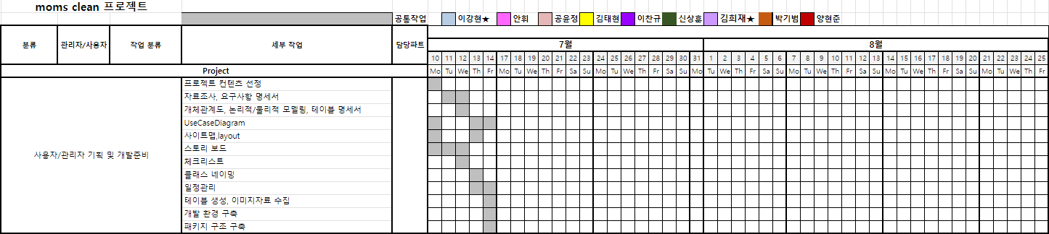
[공통일정]

Slide 39
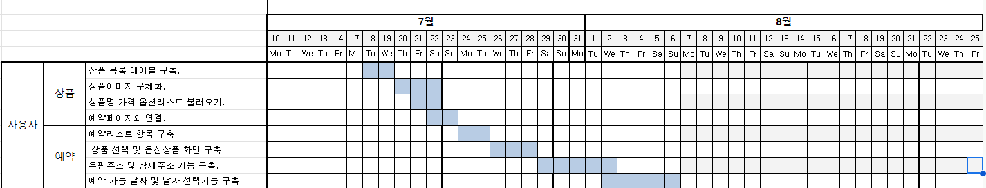
[개인별일정]
이강현

Slide 40
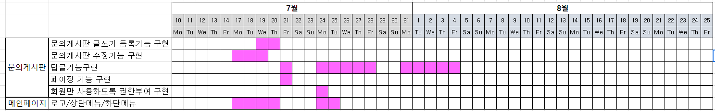
[개인별일정]
안 휘

Slide 41
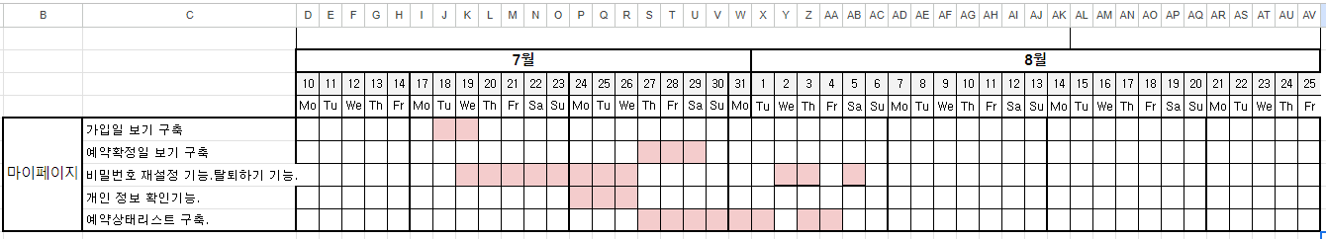
[개인별일정]
공윤정

Slide 42
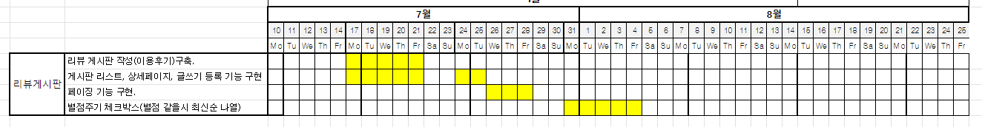
[개인별일정]
김태현

Slide 43
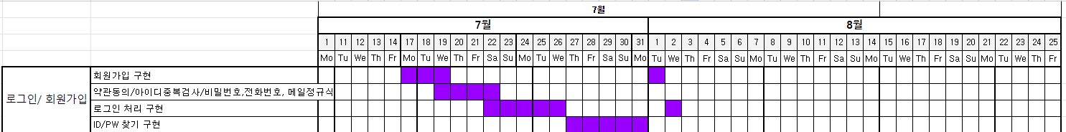
[개인별일정]
이찬규

Slide 44
[개인별일정]
신상훈

Slide 45
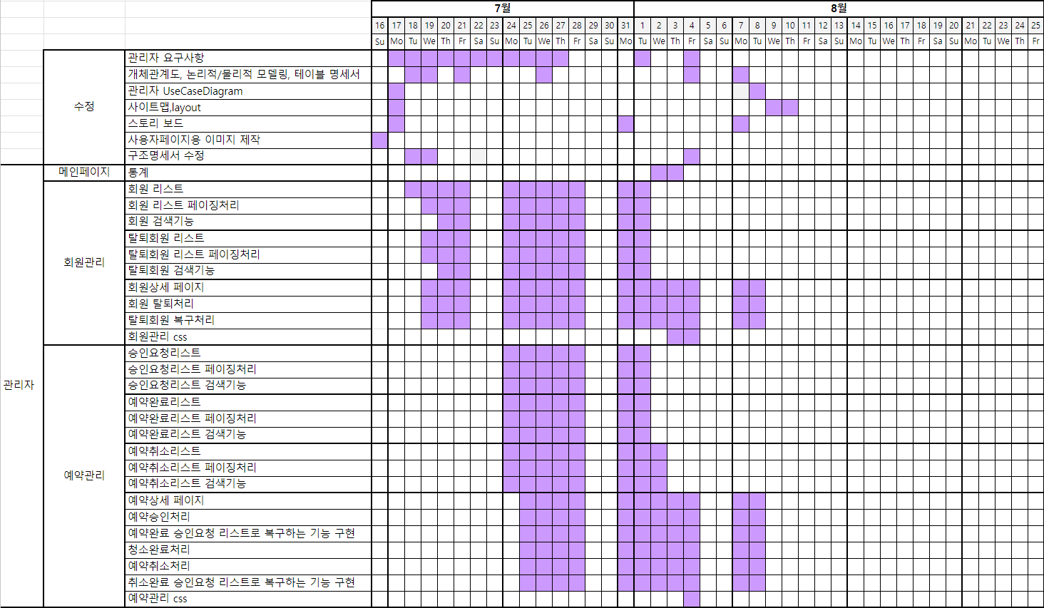
[개인별일정]
김희재

Slide 46
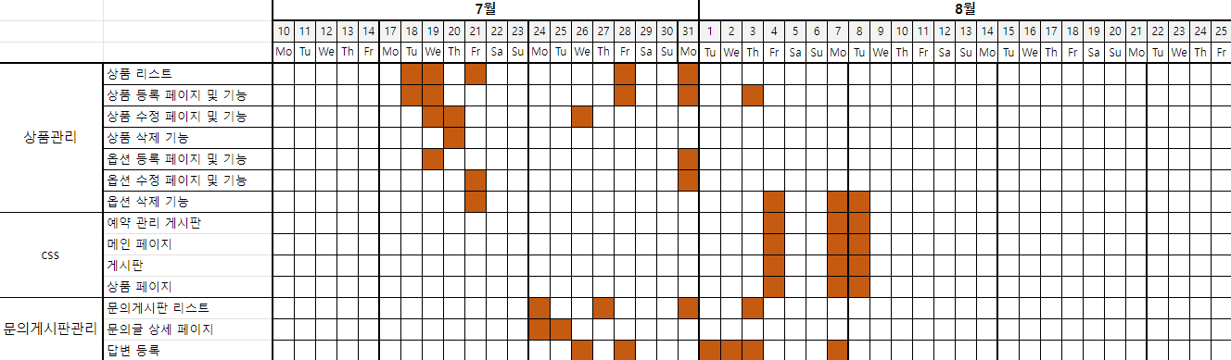
[개인별일정]
박기범

Slide 47
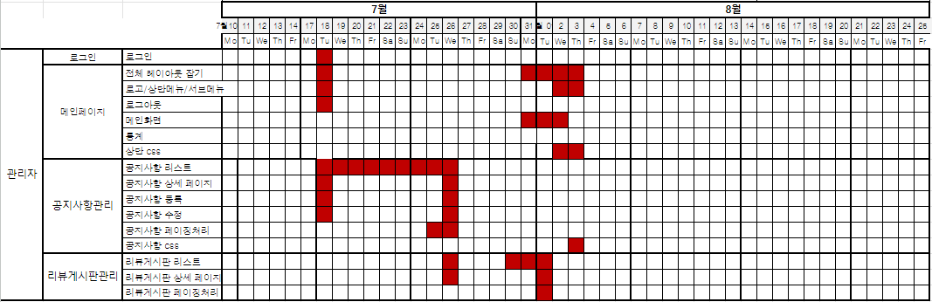
[개인별일정]
양현준

Slide 48
개발 환경

Slide 49
[개발환경]
개발 OS : WINDOW 10 home,WINDOW 11 home
DB 서버 : Oracle XE 18c
JDK 버전 : jdk-18.0.2
WAS : apache-tomcat-9.0.44
Spring framework-version : 2.5.0, Spring Boot
웹 표준 준수 : HTML5, CSS3
개발 언어 : JAVA, HTML5, CSS3, JQuery, JSP, JavaScript, XML, Ajax
데이터베이스 모델링 툴 : ERWin 7.3.0.1666, StarUML
문서화 : Google Docs(Doc, Spreadsheet, Presentation)
형상관리 : Google Drive, Git hub, SourceTree
개발Tool : Spring Tool Suite 4.18.1.RELEASE, SQL Developer 20.4.0.379
플러그인 : Bootstrap-4.18.1 Release
TEST: JUnit5 자바 단위 테스트

Slide 50
Use-case Diagram

Slide 51
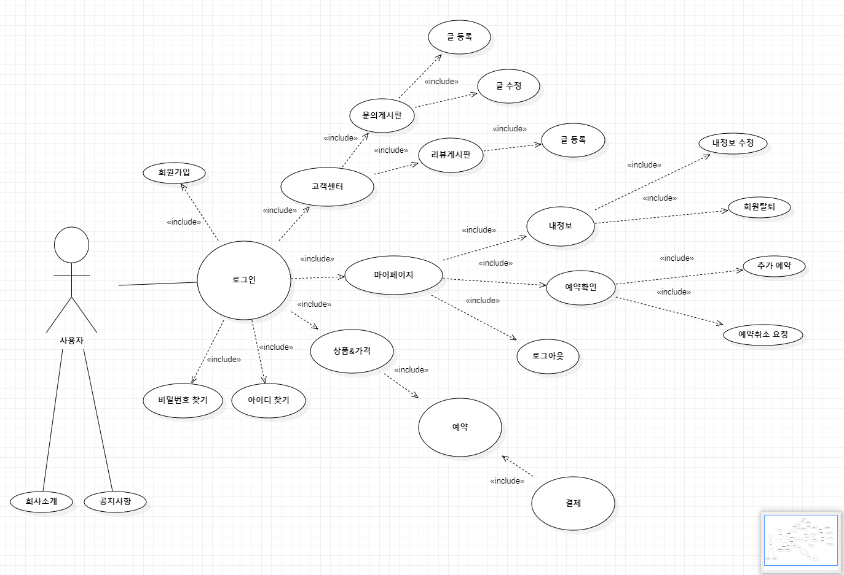
[사용자 Use-case Diagram]

Slide 52
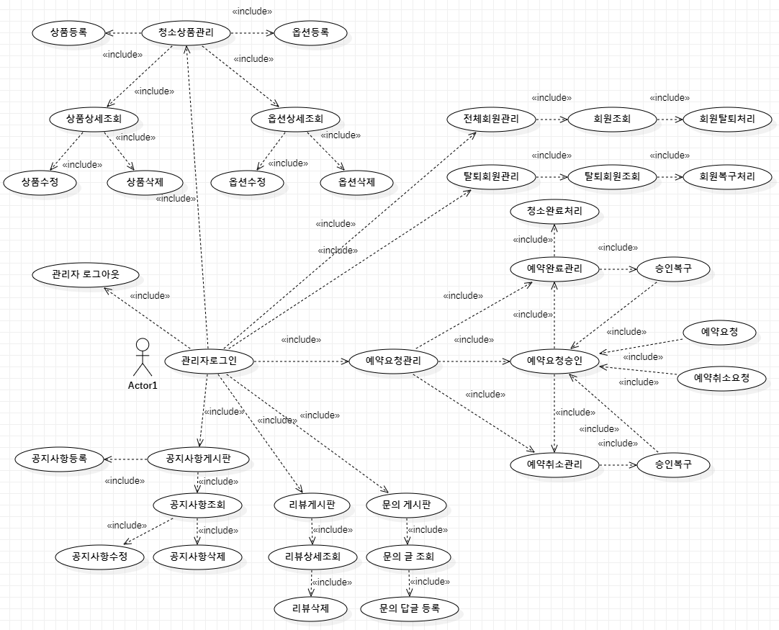
[관리자 Use-case Diagram]

Slide 53
Database 구조

Slide 54
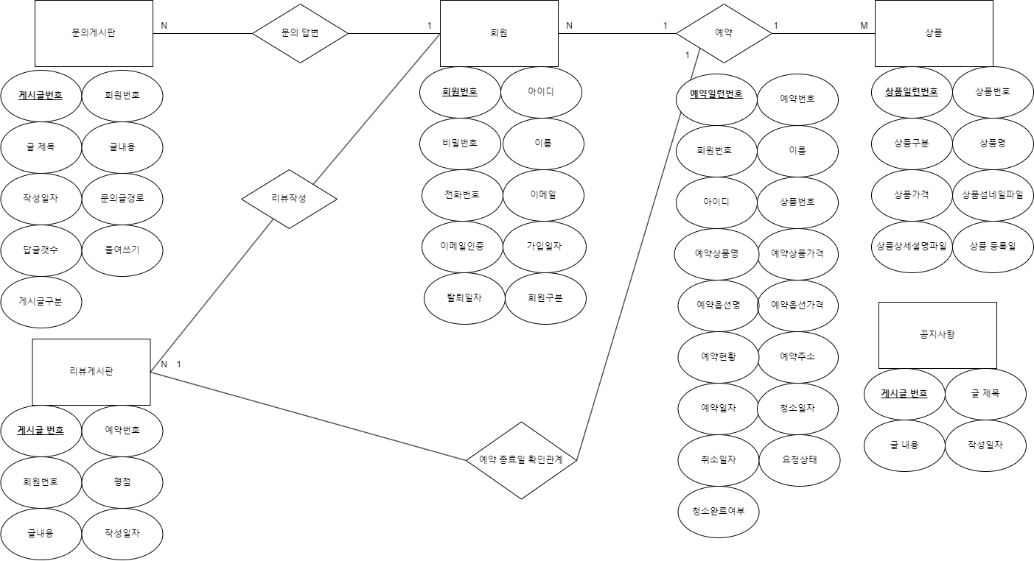
[개체 관계도]

Slide 55
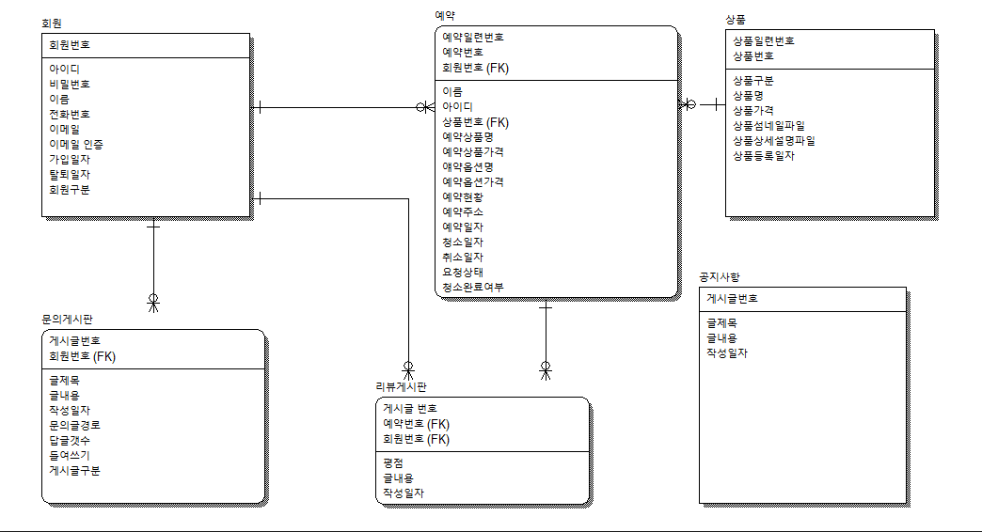
[논리적 모델링]

Slide 56
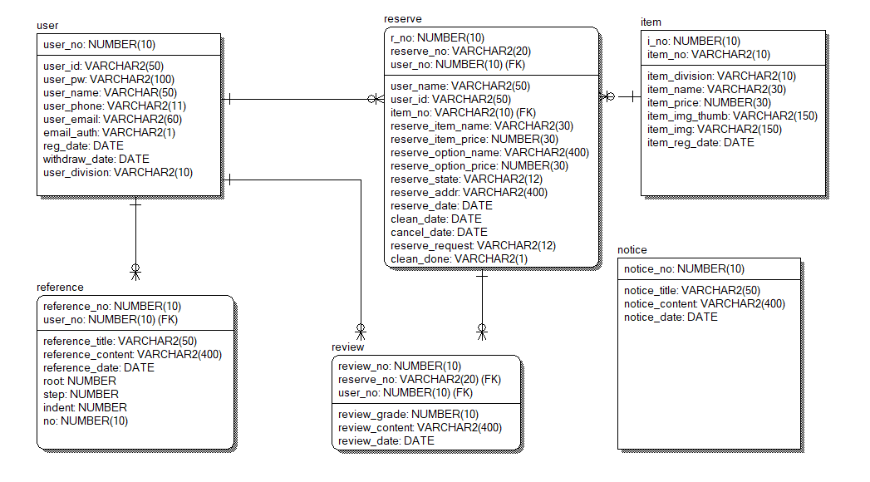
[물리적 모델링]

Slide 57
프로그램 구조

Slide 58
[사용자 사이트 맵]
메인 페이지
회사 소개
상품&가격
예약 하기
고객 센터
로그인(회원가입)
마이 페이지
회사 소개
상품 정보
상품 선택
리뷰 게시판
로그인
내정보 보기&수정
공지 사항
가격 정보
옵션 선택
문의 게시판
아이디 찾기
회원 탈퇴
주소 입력
비밀번호 찾기
예약 확인&취소
날짜 지정
회원 가입
로그 아웃
예약 하기
약관 동의

Slide 59
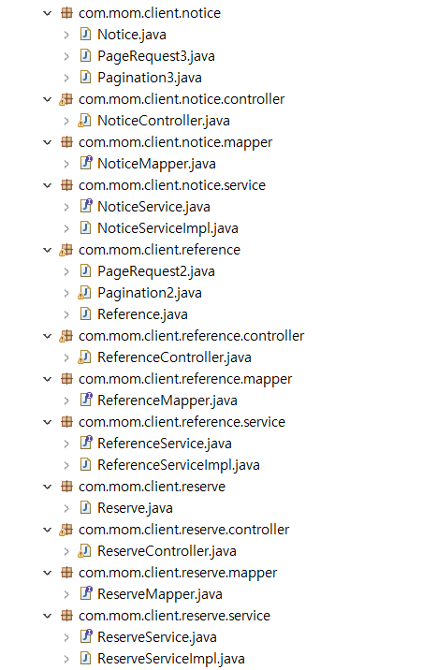
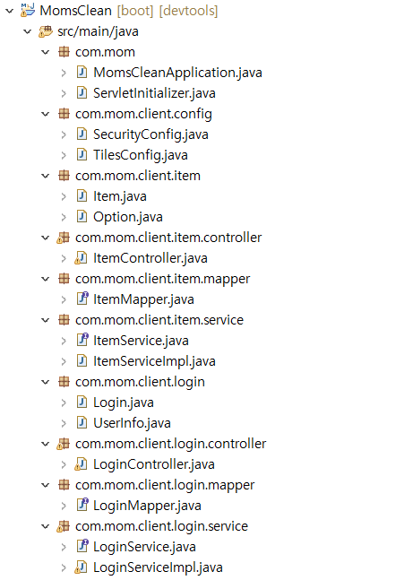
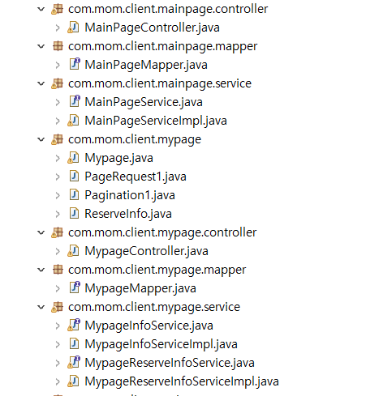
[사용자 SPRING MVC 구조]
상품 ,로그인
컨트롤러, 매퍼, 서비스
메인페이지,마이페이지
컨트롤러, 매퍼, 서비스
예약,공지사항,문의사항
컨트롤러, 매퍼, 서비스

Slide 60
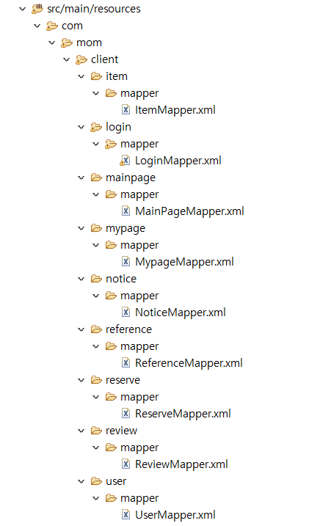
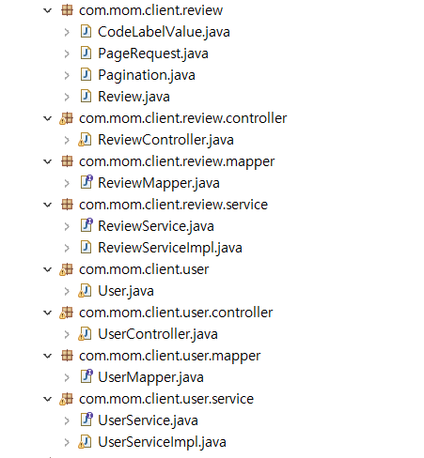
[사용자 SPRING MVC 구조]
리뷰,회원가입
컨트롤러, 매퍼, 서비스
전체 서비스
마이바티스 매퍼

Slide 61
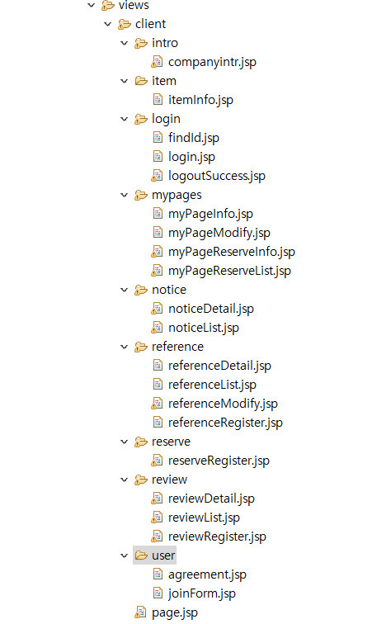
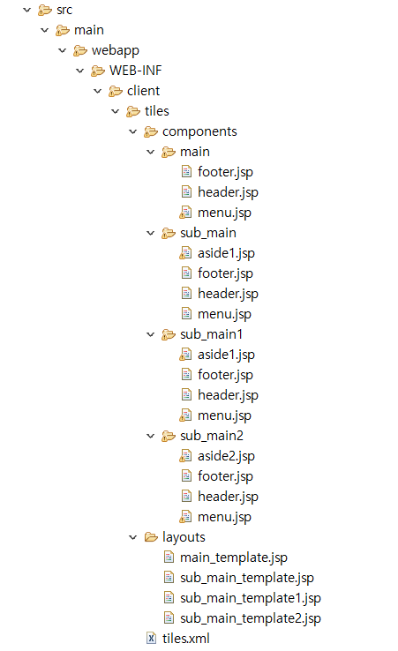
[사용자 SPRING MVC 구조 - VIEW]
사용자 화면 구성 파일

Slide 62
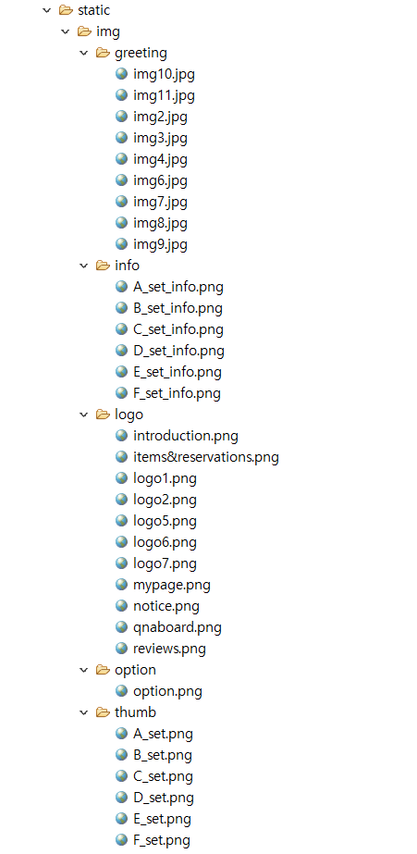
[사용자 SPRING MVC 구조]
이미지 파일

Slide 63
[관리자 사이트 맵]
메인 페이지
상품 관리
회원 관리
예약 관리
게시판 관리
통계 확인
상품 / 옵션
리스트
회원 리스트
승인요청
리스트
공지사항
게시판 관리
신규 예약
상품 등록
회원탈퇴
처리
요청
승인처리
공지사항
등록
신규 문의
상품 수정
탈퇴회원
리스트
예약완료
리스트
공지사항
수정
신규 리뷰
상품 삭제
회원복구
처리
청소완료
처리/복구
문의
게시판 관리
통계
옵션 등록
완료복구
처리
문의
답글 등록
옵션 수정
예약취소
리스트
리뷰
게시판 관리
옵션 삭제
취소복구
처리
리뷰 삭제

Slide 64
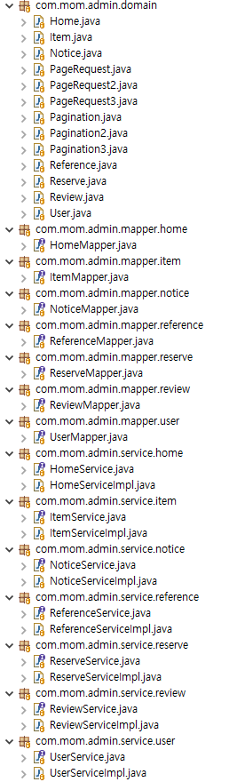
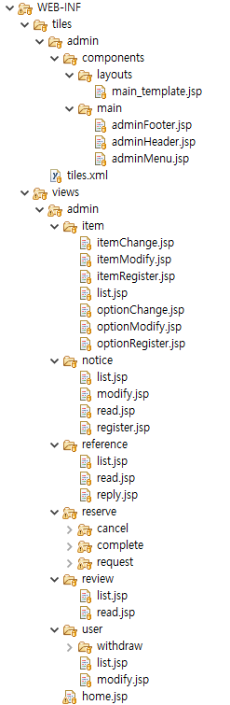
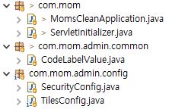
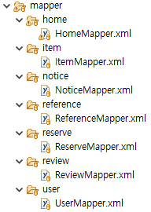
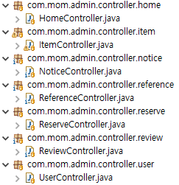
[관리자 SPRING MVC 구조]
기타 설정
Model
View
Control
MyBatis Mapper

Slide 65
사용자페이지 UI 및 기능

Slide 66
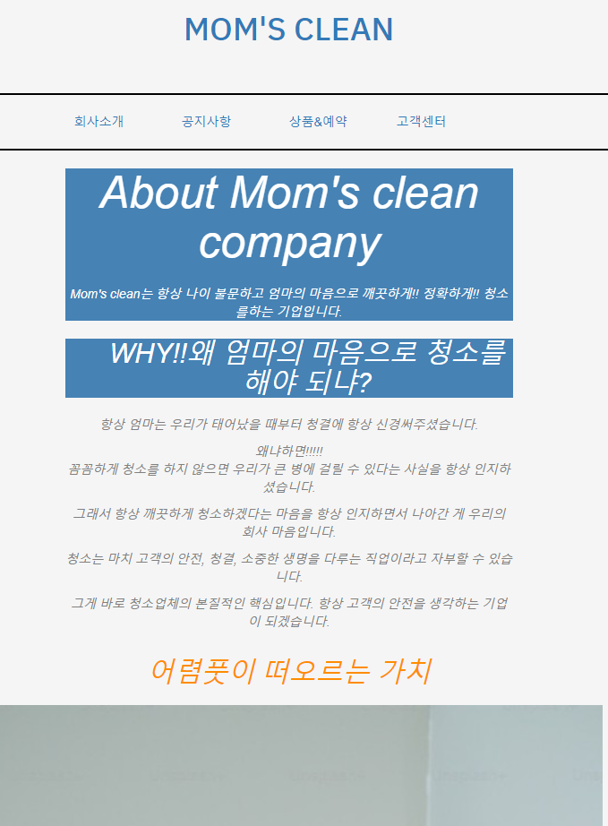
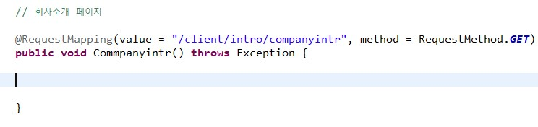
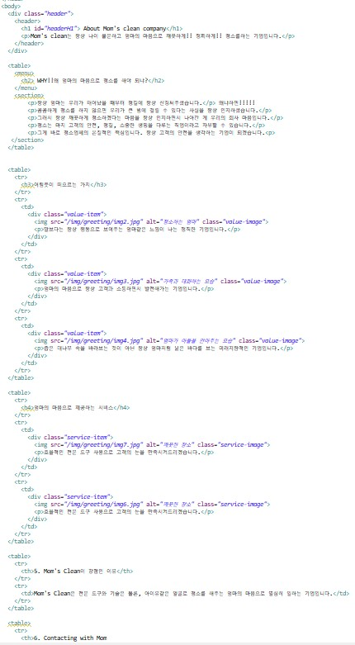
Controller부분
Views 부분

Slide 67
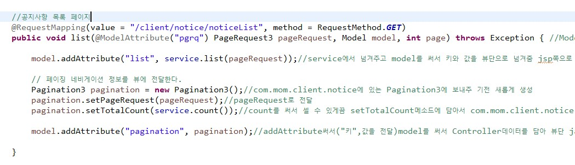
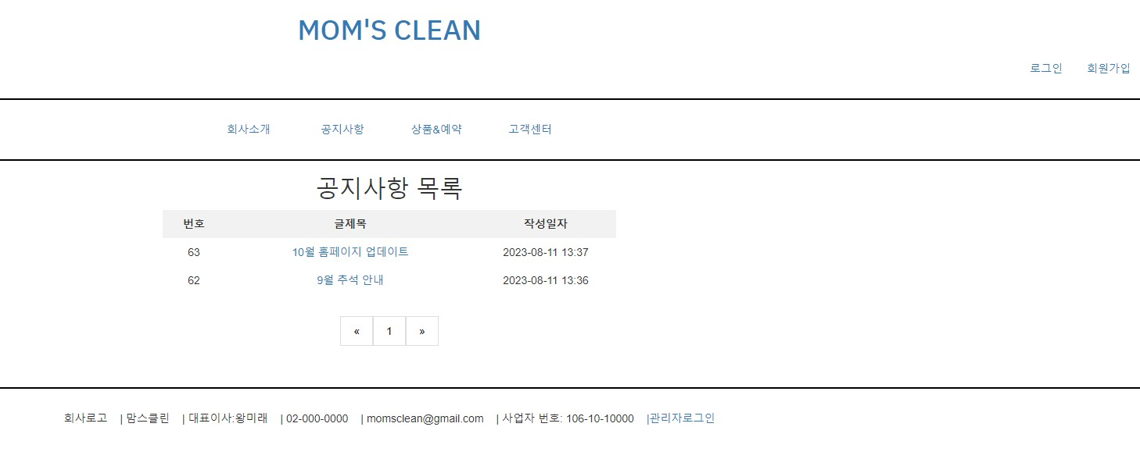
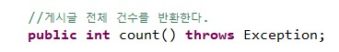
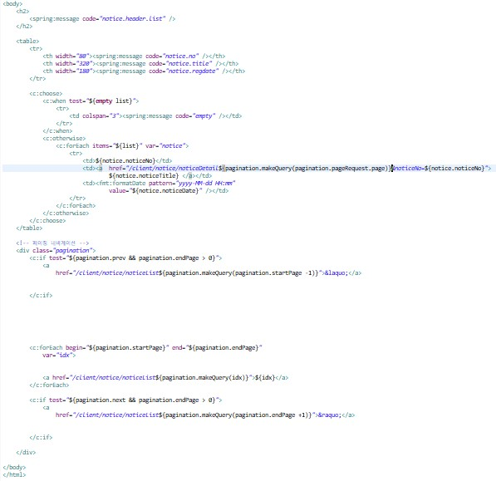
Controller부분
Views부분
Service 부분
Mapper 부분

Slide 68
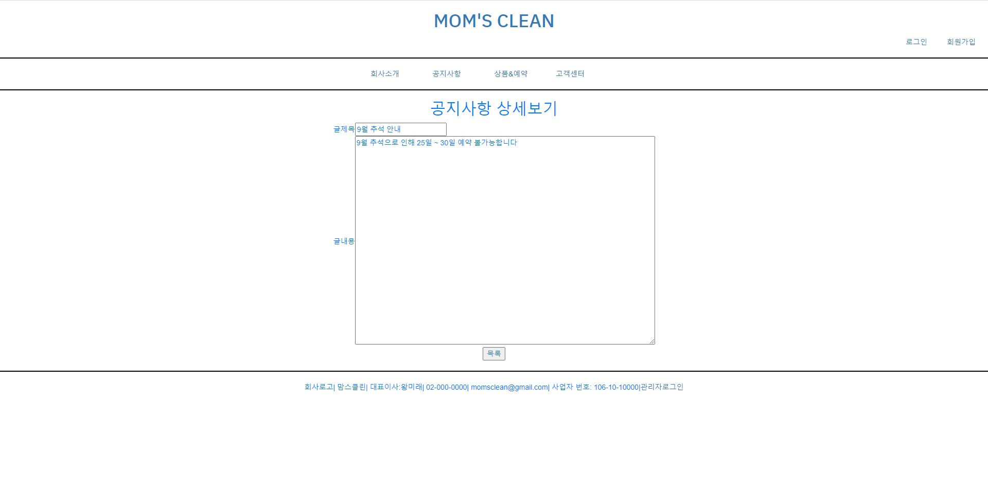
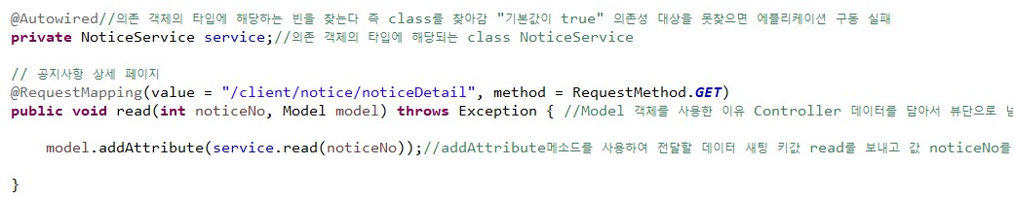
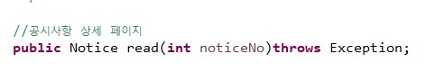
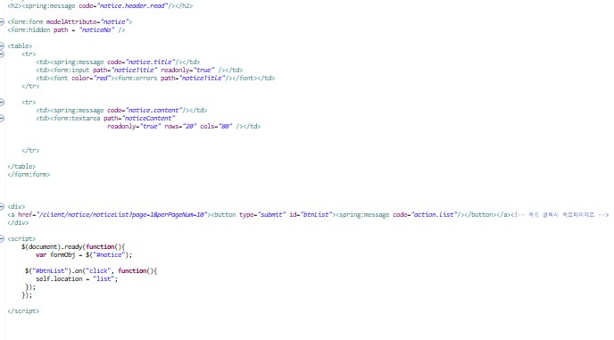
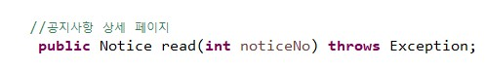
Controller 부분
Service부분
Views 부분
Mapper부분

Slide 69
메인페이지
담당자:안휘

Slide 70
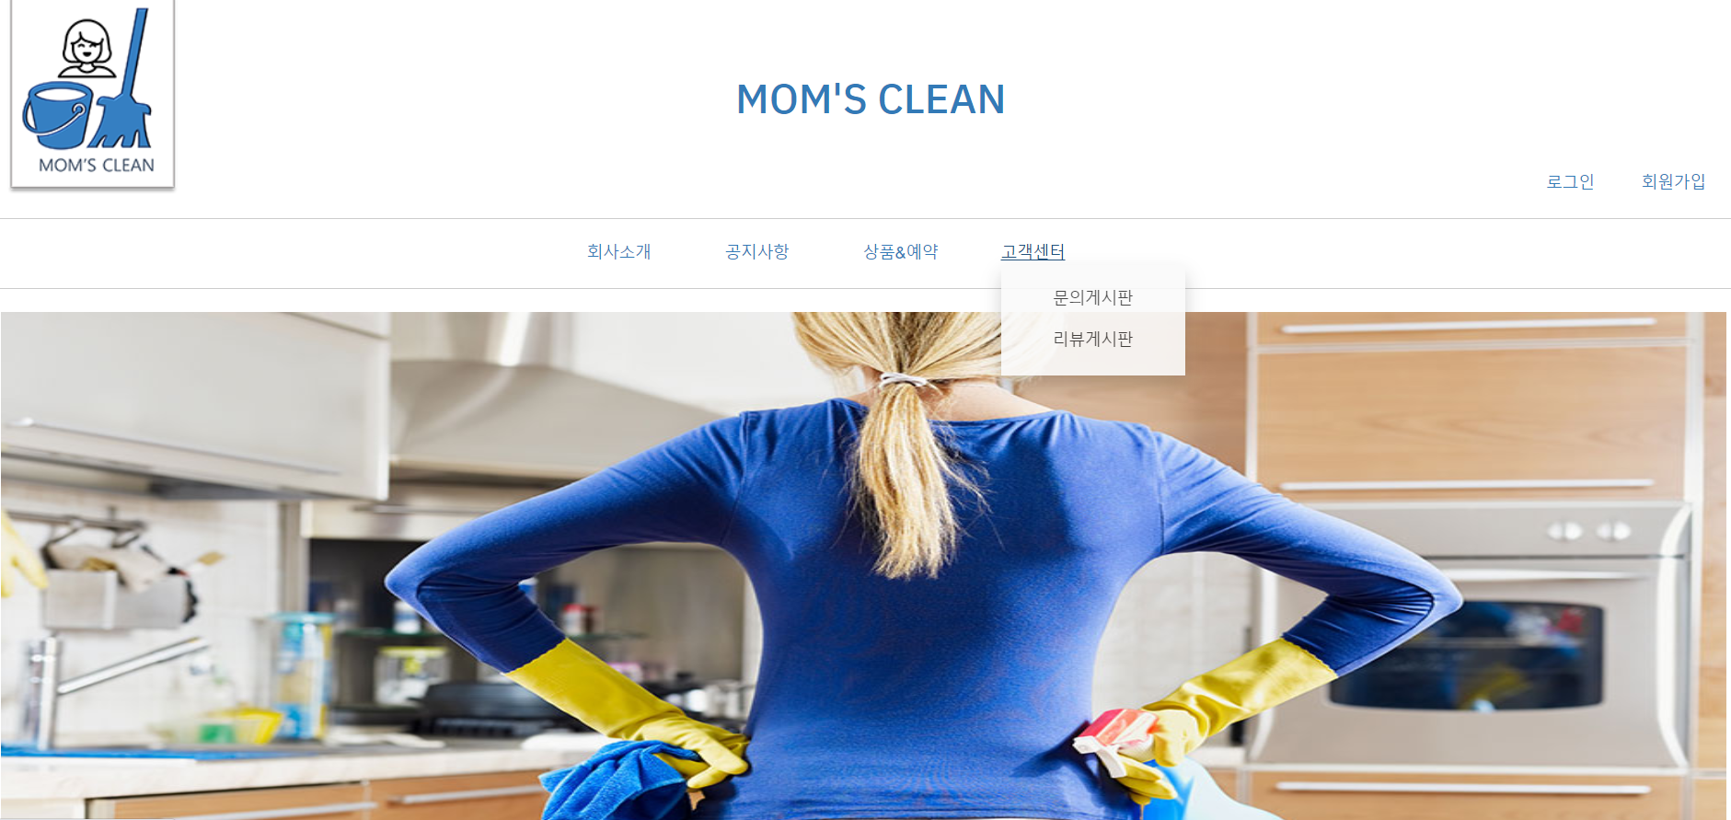
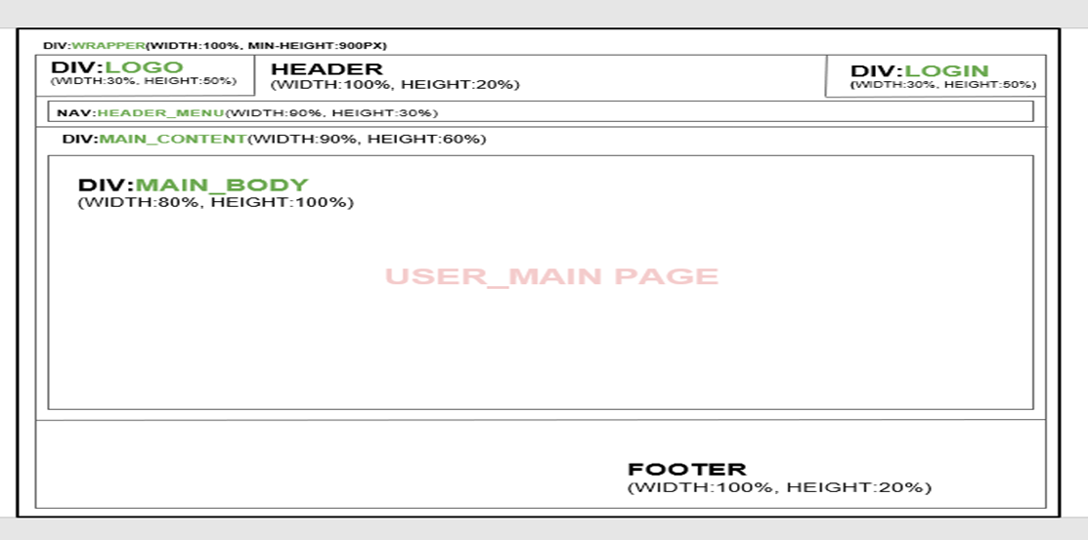
[메인 페이지]
로고 클릭 시’메인 페이지＇로 이동.
2. 상단 메뉴 클릭 시 해당 페이지 로 이동. 고객센터 메뉴 DropDown됩니다.
3. 로그인 클릭 시＇로그인 페이지＇로 이동합니다.
4. ‘autoplay’로 메인 사진 움직입니다.
1
3
2
4

Slide 71
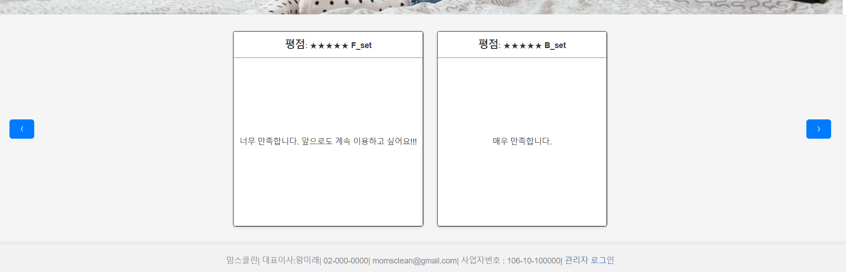
[메인 페이지 하단 메뉴]
화살표 클릭 시 리뷰 글 움직입니다.
2.‘평점 높은 순’으로 리뷰글 보입니다.
3.업체명, 대표명, 전화번호, 이메일 주소, 사업자 번호, 관리자 로그인 하단에 표시 완료했습니다.
2
1
3

Slide 72
로그인/회원가입
담당자:이찬규

Slide 73
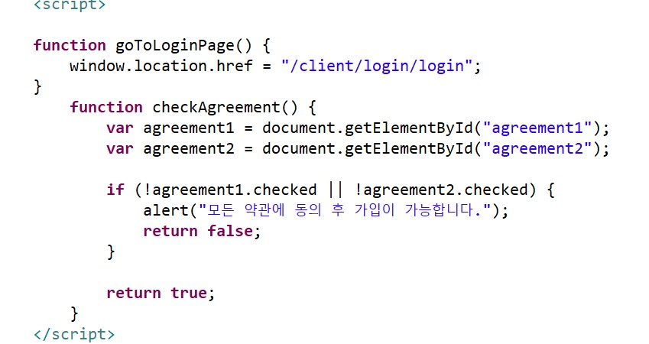
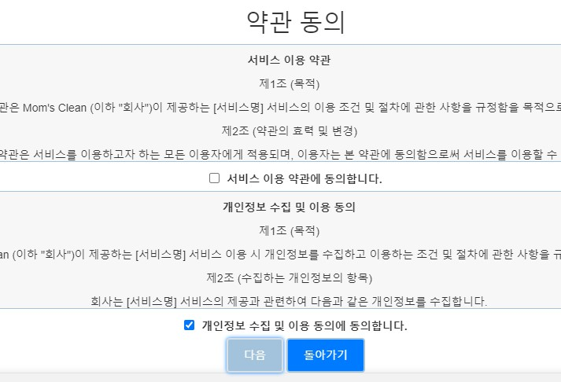
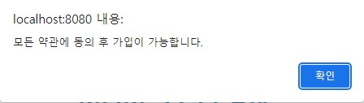
[회원가입/약관동의]
1
Description
1. 약관동의
2. 모든 약관에 동의하지 않을 시 회원가입 진행 불가
3. 약관 동의 하지 않고 다음 버튼을 누르면 알림 팝업
4. 돌아가기 버튼을 누르면 이전페이지로 가짐
2
4
3

Slide 74
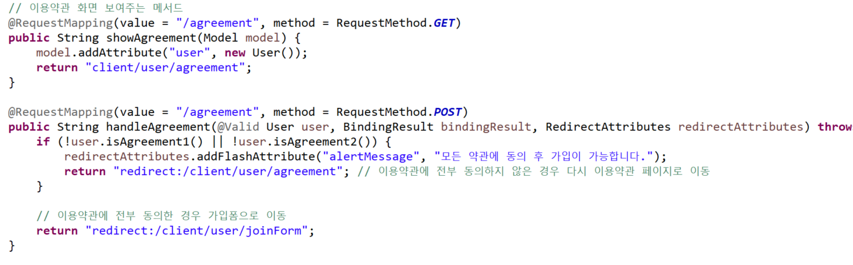
[회원가입/약관동의]

Slide 75
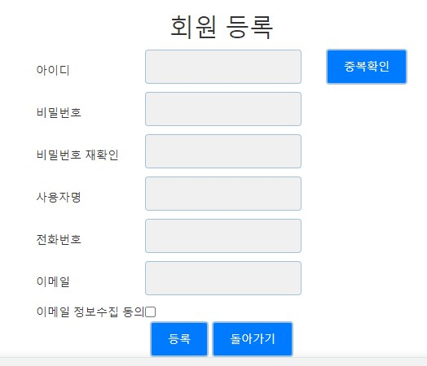
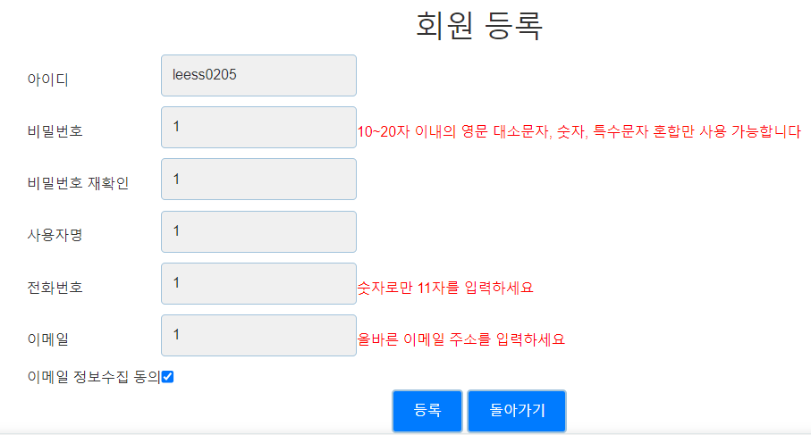
[회원가입]
Description
1. 아이디 중복확인 - 아이디 중복확인 하지 않을시 진행 불가
2. 비밀번호 - 비밀번호와 비밀번호 재확인이 다르면 진행 불가 - 정규식
3. 전화번호 - 정규식
1
2
3

Slide 76
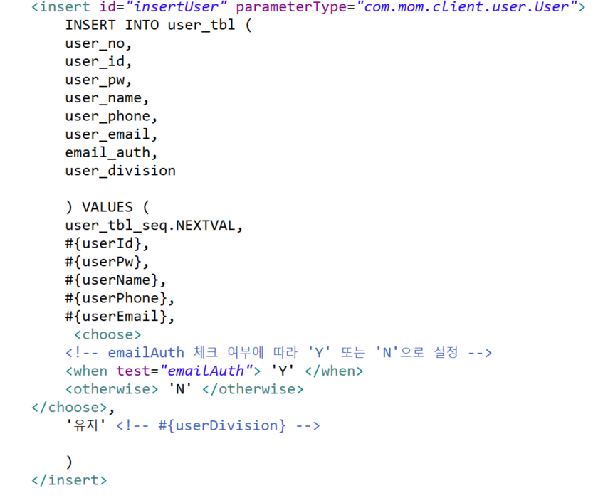

[회원가입]

Slide 77


[회원가입/아이디 중복체크]
Description
1. 중복인 아이디의 경우 Alert: 입력하신 아이디는 사용이 불가능합니다.
2. 중복이 아닌 아이디의 경우 Alert: 입력하신 아이디는 사용이 가능합니다.
3. 증복확인을 하지 않으면 진행 불가
4. 돌아가기 버튼을 누르면 약관동의 페이지로 돌아감
1
4
3
4

Slide 78



[회원가입/아이디 중복체크]

Slide 79


[회원가입 완료]
Description
1. 이메일 정보수집 체크박스를 누르면 DB에 ‘Y’ 비 동의시 ‘N’
2. 모든 회원들은 처음에 가입하면 회원 구분란이 ‘유지’
1
2

Slide 80



[로그인]
2
1
Description
1. 탈퇴한 아이디 및 없는 아이디 일시 Alert로 알림
2. 로그인 성공시 메인 페이지로 이동

Slide 81



[로그인 처리]

Slide 82



[ID찾기]
1
2
Description
1. 이름과 이메일로 ID를 찾음. 없는 ID일 경우 Alert: ID를 찾을 수 없습니다.
2. 존재하는 ID일 경우 Alert: ID는 000000 입니다.

Slide 83


[비밀번호 찾기]
1
2
Description
1. 아이디, 이름 이메일로 PW를 찾음 없는 PW일 경우 Alert: 비밀번호를 찾을 수 없습니다.
2. 존재하는 PW일 경우 Alert: PW는 000000 입니다.
3. 로그인 페이지로 넘어감
4. 다시 입력을 누르면 입력창이 초기화됨
3
4

Slide 84



[아이디/비밀번호 찾기]

Slide 85
회사소개/공지사항
담당자:신상훈

Slide 86

[회사소개]
회사소개 클릭시 회사소개페이지로 이동
1

Slide 87


[공지사항]
1.글 제목 클릭시 공지사항 상세페이지로 이동
2.페이징 처리
3. 목록 클릭시 공지사항 목록으로 이동
1
2
3

Slide 88
상품&예약
담당자:이강현

Slide 89

[상품]
청소 상품 클릭 시 선택한 상품 유형별로 조회가 됩니다..

Slide 90

[상품 모달 상품보기]
청소 상품 클릭 시 선택한 상품 유형별로 조회가 됩니다.
유형별로 선택된 상품의 상세정보가 나타납니다.
3. 오른쪽하단에 있는
예약하기 버튼을
누르면 예약페이지로
이동하기

Slide 91

[상품 리스트 코드]

Slide 92


[상품 리스트 코드]

Slide 93

[상품]

Slide 94

[예약]
조회한 청소 상품 조회
조회한 상품별로 정보가 나타낸다.
등록된 옵션별로 옵션 선택할수 있음
3. 주소선택 하여 사용자 주소를 선택하여
주소창에 자동으로
들어간다.
4.날짜선택을 하여
선택가능한 날짜를 선택
5. 예약하기를 하여
앞에 선택한 데이터로
예약하기

Slide 95

[옵션 리스트]

Slide 96


[예약 주소 선택]

Slide 97

[예약 날짜 선택]

Slide 98


[예약 날짜 선택]

Slide 99
고객센터
담당자:김태현, 안휘

Slide 100


[문의게시판-문의게시판 목록]

Slide 101


[문의게시판- 글 작성(등록)]
2
2
1

Slide 102




1
[문의게시판- 수정하기]
1
1
2

Slide 103

[리뷰게시판]
Description
1
- 메뉴> 리뷰게시판 클릭
1

Slide 104



[리뷰게시판 - 리스트 페이지, 상세페이지 ]
1
Description
1
- 리뷰 게시판 리스트 페이지로 이동 및 별점 조회 가능
2
2
- 내용 클릭시 게시글 상세 페이지로 이동
3
- 서비스 종류, 평점, 내용 항목 확인 가능(비회원 조회 가능)
4
- 하단에 게시글 목록 버튼 클릭시 리뷰 게시판 리스트 페이지로 이동
3
4

Slide 105



[리뷰게시판-별점 선택]
ReviewList.jsp
keyword 값이 null 값이 아니거나 0이 아니면 선택한 별점 조회 가능
ReviewMapper.xml
id 값을 통해 미선택시 ‘평점을 선택해주세요.’ 라는 알림창 표시

Slide 106






ReviewController.java
[리뷰게시판 - 글 등록]
2
세션값을 통해 해당 예약 테이블의 정보를 조회하여 권한여부를 확인한다.
2
글쓰기가 불가능한경우
1
글쓰기가 가능한경우

Slide 107

ReviewController.java
[리뷰게시판- 글 등록]
ReveiwList.jsp
ReviewList.jsp
2
글쓰기가 불가능한경우
1
글쓰기가 가능한경우
2
예약번호와 청소완료 여부를 확인하여 권한이 없는 경우 글쓰기 불가
1
하단의 매핑명으로 이동하여 정상적으로 글쓰기 가능
예약 번호가 없거나 청소 완료가 되지 않았을 시 글쓰기 불가

Slide 108


ReviewController.java
[리뷰게시판 - 글 등록]
글 등록 페이지요구사항
- 서비스 종류: 예약번호를 통해 자동으로 입력 될 수 있도록 할 것.
- 평점: 선택 하지 않았을 시 글 등록이 불가할 것.
- 내용: 400자 초과 혹은
미 입력 시 글 등록이 불가할 것.
ex)
예약번호:50000041230814103715
예약번호 앞 2자리 숫자를 통해 서비스 종류를 알 수 있음.
ReviewRegister.jsp

Slide 109

[리뷰게시판 - 글 등록]
ReviewRegister.jsp
글 등록 페이지요구사항
- 서비스 종류: 예약번호를 통해 자동으로 입력 될 수 있도록 할 것.
- 평점: 선택 하지 않았을 시 글 등록이 불가할 것.
- 내용: 400자 초과 혹은
미 입력 시 글 등록이 불가할 것.

Slide 110

[리뷰게시판 - 리스트 페이지]
글 등록이 완료되면 평점 순, 평점이 같을 시 최신 등록일자 순으로 리스트 페이지에 나타남

Slide 111
마이페이지
로그인 후 이용 가능
담당자:공윤정

Slide 112

1
1. 로그인 후 마이페이지 버튼 클릭
Notes:
먼저, 마이페이지는 로그인 후 이용 가능한 특별한 페이지로, 비회원은 접근할 수 없는 공간입니다.
로그인 후 오른쪽 상단 마이페이지 버튼을 클릭합니다.

Slide 113

[내 정보 보기]
Description
내 정보 보기 페이지 : - 아이디 - 패스워드 - 이름 - 전화번호 - 이메일 주소 - 가입일
2. 내 정보 수정 클릭 시 : - 내 정보 수정 페이지로 이동
1
2
내 정보 수정 페이지로 이동
Notes:
마이페이지 클릭 후 가장 처음 보게 되는 페이지는 '내 정보 보기' 페이지입니다. 이 페이지에서는 사용자의 이름, 아이디, 비밀번호, 전화번호, 이메일 주소, 가입일 등의 정보를 확인할 수 있습니다.
페이지 하단에는 '내 정보 수정하기' 버튼이 위치하고 있는데, 이 버튼을 클릭하면 정보 수정 페이지로 이동합니다

Slide 114





[내 정보 수정]
2
Description
1. 수정완료 버튼 클릭
2. 수정 전 비밀번호 재입력 알림창 팝업
3. 비밀번호가 일치하지 않는다면 수정 불가
4. 비밀번호가 일치하다면 수정 완료
5. 내 정보 보기 페이지로 이동하여 내 정보 수정여부 확인
3
1
4
5
Notes:
여기에서는 아이디와 가입일을 제외한 모든 정보를 수정할 수 있습니다. 수정을 완료한 후에는 '완료' 버튼을 클릭하면, 보안을 위해 비밀번호 재입력을 요청하는 알림 창이 표시됩니다.
정확한 비밀번호를 입력해야만 정보 수정이 가능하며, 수정을 완료한 후에는 변경된 정보를 확인하기 위해 다시 '내 정보 보기' 페이지로 돌아가게 됩니다.

Slide 115



[내 정보 수정]
1
3
2
Description
내 정보 수정 처리 CONTROLLER
2. 내 정보 수정 처리 MAPPER.XML
3. 내 정보 수정처리 SCRIPT
Notes:
내정보 수정 소스 입니다.
컨트롤러에서 httpservlet매개변수를 사용하여 현재 로그인 한 사용자의 아이디 값을 불러와 내정보 보기 항목을 채울 수 있게 하였습니다.
매퍼.xml에서 데이터베이스에 있는 사용자 정보를 불러오는 셀렉트 문을 작성하였고, 내정보 수정 시 비밀번호 재확인 쿼리문 등 유효성 검사를 구현하였습니다.

Slide 116


[개인 예약현황 목록]
예약현황 상세보기 페이지로 이동
Notes:
다음으로, '예약 확인' 페이지에 대해 안내해 드리겠습니다.
사이드 메뉴의 두 번째 버튼인 '예약 확인'을 클릭하면,로그인 한 회원 전체예약 목록이 표시됩니다. 이 목록은 최신 예약일을 기준으로 정렬되어 있습니다. 더불어, 예약 번호를 클릭하면 해당 예약의 상세 정보를 확인할 수 있는 '예약 현황 상세보기' 페이지로 이동합니다.

Slide 117



[개인 예약취소요청]
Notes:
예약 취소 버튼을 클릭하면 확인을 위한 팝업 창이 뜨며, 예약을 취소하고자 하는 의사를 물어봅니다. 확인 버튼을 클릭하면

Slide 118


[예약취소요청]
1
관리자페이지에서 취소요청 정보 확인
3
개인 예약현황 목록에서 취소완료 된 것 확인
2
취소요청 건 승인버튼 클릭
Notes:
다시 '예약 목록' 페이지로 돌아가며, 이 과정에서 예약이 정상적으로 취소되었다는 내용을 확인하실 수 있습니다. 이로 인해 '목록' 페이지에서는 예약 취소 요청 상태로 변경되어 있을 것입니다.

Slide 119



[예약상세 현황]
기예약취소요청건 조회시엔 예약취소요청 버튼 비활성화 처리
Notes:
예약 상세현황 소스입니다.
여러 소스 중에서 저는 스크립트를 설명하고자 합니다.
이미 예약이 취소 되었거나, 청소가 완료된 예약건을 클릭하게 되면 예약 취소요청이 불가하단 알람창을 띄우고, 예약취소요청 버튼이 비활성화 되도록 하였습니다.

Slide 120



[예약 상세 목록 소스]
1
2
3
Description
예약현황 목록 쿼리문
2. 예약현황 CONTROLLER
3. 예약 전체 건수 조회 쿼리문
Notes:
위의 예약 상세목록 관련 코드는 페이지 네이션을 사용하여 예약 현황 목록을 보여주고 있습니다. 'list' 페이지는 사용자의 예약 정보를 보여주며, 필요에 따라 페이지 번호를 클릭하여 다음 페이지로 넘어갈 수 있습니다.

Slide 121


[회원탈퇴]
2
Description
회원탈퇴 버튼 클릭
2. CONFIRM 메시지 팝업
3. 확인버튼 클릭
4. 회원탈퇴 성공 팝업
5. 확인버튼 클릭 시 로그아웃, 메인 페이지로 이동
3
4
5
1
로그아웃, 메인 페이지로 이동
Notes:
내 정보 수정' 옆에 있는 '탈퇴하기' 버튼을 선택하면, 회원탈퇴 의사 여부를 묻는 확인 알람창이 뜨며, 확인버튼을 누르게 되면 로그아웃 과 함께 메인페이지로 이동하게 됩니다.

Slide 122



[회원탈퇴]
1
관리자 페이지에서 탈퇴회원 리스트에 올라감
2
회원탈퇴 이후 재로그인 시도 시 로그인 불가 처리
Notes:
. 향후 재로그인 시도 시 회원 탈퇴로 인해 재로그인이 불가능하도록 설정되어 있습니다

Slide 123



[회원탈퇴 소스]
1
Description
회원탈퇴 CONTROLLER
2. 회원탈퇴 처리 SCRIPT
3. 회원탈퇴 수정처리 MAPPER.XML
2
3
Notes:
회원탈퇴 소스입니다.
1번부터 차례대로 컨트롤러, 스크립트, 그리고 xml 매퍼입니다.
회원탈퇴 이후 재로그인이 안되도록 막는 구현은 로그인/회원가입을 맡은 이찬규님께서 도와주셨습니다.

Slide 124


[로그아웃]
Description
로그아웃 버튼 클릭
2. 로그아웃처리, 로그아웃 성공페이지로 이동 메인페이지로 이동 버튼 활성화
1
Notes:
로그아웃 페이지는 매우 간단합니다.
사용자가 사이드 메뉴의 로그아웃 버튼을 클릭하면 컨트롤러의 logout 메서드가 호출됩니다.
이 메서드에서는 현재 사용자의 세션을 무효화하고, 로그인 세션을 삭제하여 로그아웃이 이루어집니다. 그 후 로그아웃이 완료되었다는 메시지와 함께 로그인 페이지로 리디렉션됩니다.

Slide 125
관리자페이지 UI 및 기능

Slide 126
상품 관리
담당자:박기범

Slide 127

[청소 상품 리스트 , 옵션 상품 리스트] - 박기범
1
3
2
Description
등록 버튼 클릭 시 <청소 상품 등록> 페이지로 이동
2. 등록 버튼 클릭 시 <옵션 상품 등록> 페이지로 이동
3. 변경 버튼 클릭 시 <청소 상품 변경> 페이지로 이동
4. 변경 버튼 클릭 시 <옵션 상품 변경> 페이지로 이동
4

Slide 128



[청소 상품 등록] - 박기범
1
2
3
4
Description
파일 선택 클릭 시 원하는 이미지 파일 첨부 가능
2. 등록 버튼 클릭 시 청소 상품을 DB에 등록하고 (4) 알림창 생성
3. 취소 버튼 클릭 시 작성하고 있는 내용을 저장하지 않고 <청소 상품 리스트 , 옵션 상품 리스트>로 이동
4. 확인 버튼 클릭 시 <청소 상품 리스트 , 옵션 상품 리스트>로 이동

Slide 129


[청소 상품 변경] - 박기범
4
5
Description
수정 버튼 클릭 시 <청소 상품 수정> 페이지로 이동
2. 삭제 버튼 클릭 시 DB에 저장 된 해당 상품 정보 삭제 (4) 알림창 생성
3. 취소 버튼 클릭 시 <청소 상품 리스트, 옵션 상품 리스트> 페이지로 이동
4. 확인 버튼 클릭 시 DB에 해당 정보를 삭제 및 (5) 알림창 생성 , 취소 버튼 클릭 시 해당 <청소 상품 변경>페이지에 머무름
5. 확인 버튼 클릭 시 <청소 상품 리스트, 옵션 상품 리스트> 페이지로 이동
1
2
3

Slide 130

[청소 상품 수정] - 박기범
5
1
Description
상품명 , 가격 부분 수정하고 싶은 내용 작성
2. 수정하고 싶은 이미지 파일 선택해서 업로드
3. 수정 버튼 클릭 시 DB에 해당 상품 정보 변경 및 (5) 알림창 생성
4. 취소 버튼 클릭 시 <청소 상품 리스트, 옵션 상품 리스트> 페이지로 이동
5. 성공 알림창, 확인 버튼 클릭 시 <청소 상품 리스트, 옵션 상품 리스트> 페이지로 이동
2
3
4

Slide 131



[옵션 상품 등록] - 박기범
1
2
3
4
Description
등록하고 싶은 옵션의 옵션명, 가격 입력가능
2. 등록 버튼 클릭 시 DB에 옵션 상품을 등록하고 (4) 알림창 생성
3. 취소 버튼 클릭 시 <청소 상품 리스트, 옵션 상품 리스트> 페이지로 이동
4. 성공 알림창, 확인 버튼 클릭 시 <청소 상품 리스트, 옵션 상품 리스트> 페이지로 이동

Slide 132



[옵션 상품 변경] - 박기범
1
2
3
4
Description
수정 버튼 클릭 시 <옵션 상품 수정> 페이지로 이동
2. 삭제 버튼 클릭 시 (4) 알림창 생성
3. 취소 버튼 클릭 시 <청소 상품 리스트, 옵션 상품 리스트> 페이지로 이동
4. 확인 버튼 클릭 시 DB에 해당 정보 삭제 및 (5) 알림창 생성 , 취소 버튼 클릭 시 해당 <옵션 상품 변경> 페이지에 머무름
5. 완료 알림창 , 확인 버튼 클릭 시 <청소 상품 리스트, 옵션 상품 리스트> 페이지로 이동
5

Slide 133

[옵션 상품 수정] - 박기범
1
2
3
Description
해당 옵션 상품 변경 내용 작성 가능
2. 수정 버튼 클릭 시 (4) 알림창 생성 및 DB에 해당 옵션 상품 변경 내용 저장
3. 취소 버튼 클릭 시 <청소 상품 리스트, 옵션 상품 리스트> 페이지로 이동
4. 완료 알림창 , 확인 버튼 클릭 시 <청소 상품 리스트, 옵션 상품 리스트> 페이지로 이동
4

Slide 134
문의 게시판
담당자:박기범

Slide 135


[문의게시판] - 박기범
3
1
Description
제목 클릭 시 작성 된 <문의 글 상세> 페이지로 이동
2. - 한 페이지에 보여지는 글의 수 10개 , 2페이지를 누르면 11부터 20번까지 출력 - >> 버튼으로 다음 페이지로 이동 가능
3. 카테고리를 지정 후 원하는 방식으로 검색 가능
2

Slide 136

[문의 글 상세] - 박기범
Description
목록 버튼을 누르면 <문의 게시판> 페이지로 이동함
2. 답글 버튼을 누르면 <답글 등록> 페이지로 이동함
1
2

Slide 137




[문의 답글 등록] - 박기범
1
1
2
2
Description
등록 버튼 클릭 시 알림창(3) 생성
2. 취소 버튼 클릭 시 <문의 게시판>으로 이동
3. 등록 완료 알림창 [확인] 클릭 시 <문의 게시판>으로 이동
3

Slide 138
공지사항
담당자:양현준

Slide 139


[공지사항 게시판] - 양현준
1
2
3
4
Description
글쓰기 버튼 클릭 시 공지사항 등록 페이지로 이동
2. 글 제목을 검색하면 해당 게시글이 나옴
3. 글 제목 클릭 시 해당 게시글의 상세 페이지로 이동 길이가 15자를 넘으면 …으로 표시된다
4. 게시글이 10개를 넘어가면 다음 페이지가 추가되며 10페이지 이상은 “>>”으로 표시되고 “>>” 버튼을 클릭 시 11페이지부터 20페이지가 나온다

Slide 140

[공지사항 등록] - 양현준
1
Description
글 제목 , 글 내용에 원하는 글을 쓴다
2. 글 쓰기 버튼을 누르면 해당 글이 공지사항 리스트에 올라간다
3. 목록 버튼을 누르면 등록을 멈추고 다시 공지사항 리스트로 돌아간다
2
3

Slide 141

[공지사항 상세페이지] - 양현준
1
Description
해당 공지사항의 상세정보가 나온다
2. 수정 버튼을 클릭 시 해당 게시글을 수정할 수 있는 수정페이지로 이동하게 된다
3. 목록 버튼을 누르면 다시 공지사항 리스트로 돌아간다
2
3

Slide 142

[공지사항 수정 페이지] - 양현준
1
Description
수정하고 싶은 부분을 선택 후 글을 바꿀 수 있습니다
2. 편집 버튼을 클릭 시 수정이 완료되고 다시 공지사항 리스트로 이동됩니다
3. 삭제 버튼을 클릭 시 해당 게시글이 삭제되고 공지사항 리스트로 이동됩니다
4. 목록 버튼을 클릭 시 수정중이던 진행사항을 취소하고 공지사항 리스트로 되돌아갑니다
2
3
4

Slide 143
리뷰 게시판
담당자:양현준

Slide 144

[리뷰게시판] - 양현준
1
2
3
Description
1. 글 내용을 검색하면 해당 게시글이 나옴
2. 글 내용을 클릭 시 해당 리뷰 상세페이지로 이동합니다
3. 게시글이 10개를 넘어가면 다음 페이지가 추가되며 10페이지 이상은 “>>”으로 표시되고 “>>” 버튼을 클릭 시 11페이지부터 20페이지가 나온다

Slide 145

[리뷰게시판 상세페이지] - 양현준
1
Description
1. 해당 리뷰의 상세정보가 나옴
2. 목록 버튼을 클릭 시 리뷰게시판으로 되돌아갑니다
3. 삭제 버튼을 클릭 시 해당 리뷰를 삭제합니다
2
3

Slide 146
로그인
담당자 : 양현준

Slide 147

[로그인 페이지] - 양현준
1
Description
관리자 초기 아이디 admin 을 입력한다
2. 관리자 초기 비밀번호 1234 를 입력한다
3. 로그인 버튼을 누르면 관리자 메인페이지로 이동한다
2
3

Slide 148
메인페이지
담당자 : 양현준, 김희재

Slide 149

[메인 페이지] - 양현준
1
2
3
4
Description
상단의 메뉴들을 눌러서 원하는 페이지로 갈 수 있다
2. 다른 항목을 가진 메뉴라면 해당 사진처럼 마우스를 올려 확인할 수 있다
3. 메인페이지에는 새로 등록된 정보들이 나오는데 아무런 정보가 없다면 해당 사진처럼 “데이터가 없습니다”로 출력된다
4. 새로 정보가 등록된다면 해당 사진처럼 메인화면에 정보가 나오고 제목을 누르면 해당 게시글 상세페이지로 이동한다

Slide 150


[메인 페이지 리스트] - 양현준

Slide 151

[메인 페이지] - 김희재
1
2
Description
1. 현재까지 판매된 상품들의 비율 완료된 건만 출력
2. 현재까지의 모든 예약에서 취소된 경우의 비율 (예약대기는 취소요청을 제외한 값)
3. 월 별 상품 및 옵션 판매액과 총 판매액을 각 각 표시하고 총 예약수를 계산한 그래프
3

Slide 152
회원관리
담당자 : 김희재

Slide 153



[회원관리 - 회원리스트, 회원 탈퇴처리] - 김희재

Slide 154



[회원관리 - 탈퇴회원 리스트, 회원 복구처리] - 김희재

Slide 155
예약관리
담당자 : 김희재

Slide 156



[예약관리 - 승인요청 리스트, 요청 승인처리] - 김희재

Slide 157





[예약관리 - 예약완료 리스트, 복구/완료/미완료처리] - 김희재

Slide 158



[예약관리 - 예약취소 리스트, 복구처리] - 김희재

Slide 159
프로젝트 후기 및 QnA

Slide 160
감사합니다 ☺

